Slide 1

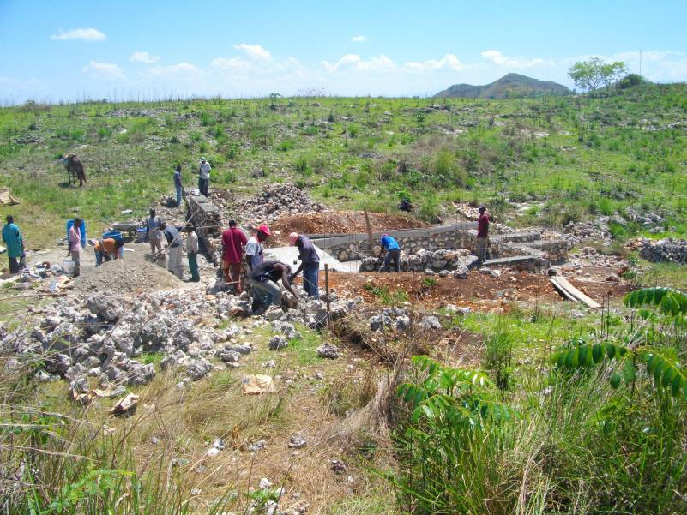
Savane Plate
Commune de Thomonde
Intervenant depuis bientôt vingt ans en Haïti, l’ONG franco-haïtienne Zanmi Lasanté-PARIS conduit des projets dans la petite région agricole située autour des localités d’Epin et de Savane Plate, dans le Plateau Central. Le climat de cette région présente une grande irrégularité des pluies et une saison sèche de 5 mois. La rareté de l’eau est donc un facteur limitant pour les productions agricoles et les usages domestiques. Devant ce constat, l’ONG a lancé la campagne : Dlo Selavi : une dizaine de seuils en gabions et trois citernes ont été aménagées dans la localité d’Epin.
A partir de 2010, d’autres types d’aménagement pour la gestion conservatoire de l’eau et des sols sont réalisés avec la participation de SOS ESF et le financement du SCAC de l’Ambassade de France. Ce projet se propose de tester d’autres types de micro-retenues adaptés à l’écosystème de Savane Plate, pour élaborer des référentiels techniques utiles aux futurs projets d’aménagement des bassins versants de l’Artibonite (PROGEBA/BID) dans la commune de Thomonde.

Slide 2
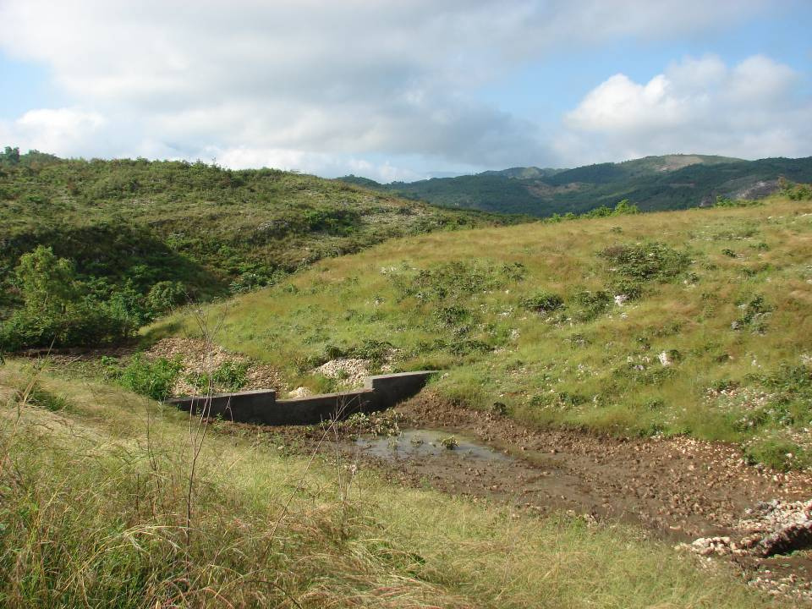
Aménagement de la zone de Savane Plate
réalisé par SOS ESF en partenariat avec ZLP, de 2010 à 2014
Pour faire face à la rareté de l’eau et l’irrégularité des pluies, trois types d’aménagements
sont testés :
Des seuils maçonnés dans des ravines sur substrat calcaire ayant déjà bénéficié de construction de murs secs,
Des bassins recueillant les eaux de ruissellement sur des sols rocheux faisant office
d’impluviums naturels,
Une citerne attenante à un habitat pour procurer de l’eau de boisson.
Aux deux objectifs déjà énoncés (usages agricoles et domestiques) s’ajoute la lutte contre les incendies nombreux et destructeurs de décembre à mars. La création de points d’eau permet un meilleur abreuvement du bétail qui utilisera mieux les ressources fourragères disponibles.

Slide 3
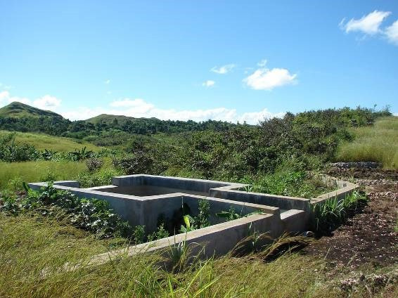
SB1-Savane Plate
SB2-Savane Plate
SB3-Savane Plate
SB5-Savane Plate
SB6A-Savane Plate

Slide 4
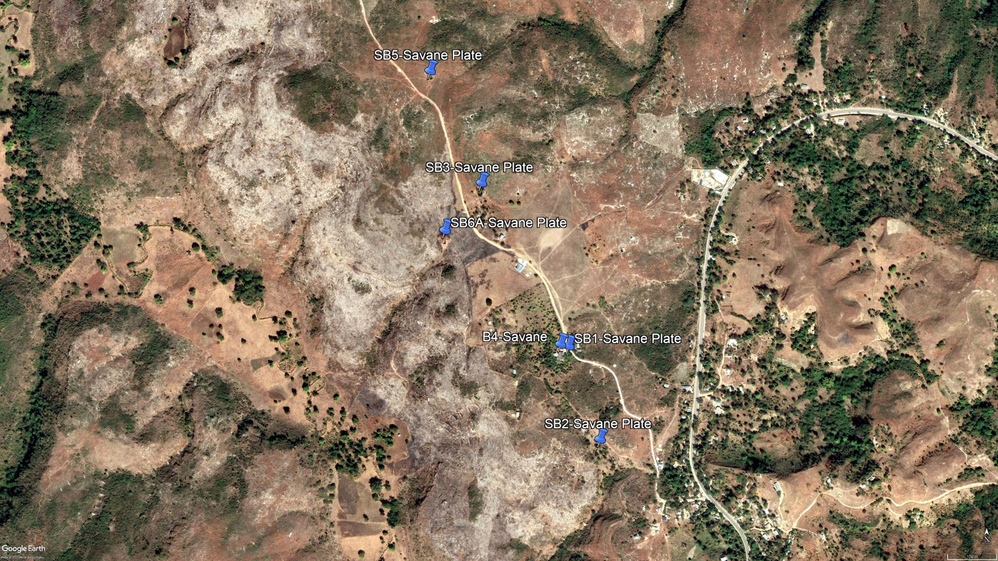
N3 vers Thomonde
Position des ouvrages de petite hydraulique construits à Savane Plate 2010-2014
Ravine Savane Plate
Ravine Ananas
N3 vers Cange

Slide 5
N° ouvrage | Date de construct ion | Coordonnées GPS | Coût total (€) | Capacité stockage bassin (mesurée) | Eau retenue en amont (estimée) | Observations
SB1-Savane Plate | Mars | N 18° 57,647 |  | 45 m3 |  | Ing.Rousseau
Parcelle J. | 2010 | W 072° 00.500 |  | (39+6) |  | Boss Ecknor
Cantave |  | Altitude=449 m
S2 (SB2-Savane Plate) | Avril | N 18° 57,549 |  | Pas de
Seuil | 2011 | W 072° 00,465 |  | bassin |  | Ing.CLOSSY
Parcelle |  | Altitude=460 m
Lainé
Esdras
 |  |  |  | Lxlxh =
B2 | Avril-Mai | N 18° 57,549 | 2010 € | 5,10x |  | Jocelyn
Parcelle | 2013 | W 072° 00,465 |  | 3x1,53 = |  | CANTAVE
Lainé |  | Altitude=460 m |  | 23,4 m3
Esdras |  |  |  | Ou
 |  |  |  | 6 192 gal
SB3-Savane Plate Lakou Denis Désir | Juin juillet 2013 | N 18° 57,808 W 072° 00,611 |  | 63,5 m3 | 300 m3 | Jocelyn CANTAVE
 |  | Altitude=453 m
B4-Savane Plate Lakou J. Cantave | Octobre novembre 2013 | N 18° 57,649 W 072° 00,509 | 3093€ | 46 m3 |  | Jocelyn Cantave
 |  | Altitude=450 m |  |  |  | Sandy 2
SB5-Savane Plate Terrain Monique Régis | Mars-avril 2014 | N 18° 57,905 W 072° 00,640 Altitude=461m | 5772€ | 56 m3 + Basins de decantation de 10 m3 |  | Jocelyn Cantave Sandy 3
SB6A-Savane Plate Pierre Hilson | Avril-mai 2014 | N 18° 57,769 W 072° 00,734 Altitude=459m | 5772€ | 60 m3 |  | Jocelyn Cantave Sandy 3
OUVRAGES A SAVANE PLATE (THOMONDE)

Slide 6
Seuil maçonné et bassin SB1-Savane Plate Josselin Cantave Zanmi Lasanté Paris (ZLP) Ingénieur Jean-Pierre JAHIER Hydraulique sans Frontières Boss Mashot Date début de chantier : 2010 Date de fin de chantier : mars 2010 Coordonnées GPS : N 18°57 647 W 0°72 00. 500 Altitude : 449 m | Seuil maçonné et bassin SB1-Savane Plate Josselin Cantave Zanmi Lasanté Paris (ZLP) Ingénieur Jean-Pierre JAHIER Hydraulique sans Frontières Boss Mashot Date début de chantier : 2010 Date de fin de chantier : mars 2010 Coordonnées GPS : N 18°57 647 W 0°72 00. 500 Altitude : 449 m
Seuil maçonné Longueur : 22,80 m Largeur : 0,45 m’ Capacité de stockage amont/épisode pluvieux : 132 m3 ou 35000 gal ou 584 drums Surface du bassin versant amont : environ 2 carreaux | Bassin en aval Longueur : 5,70 m Largeur : 5,25 m Hauteur : 1,30m Volume : 39 m3 ou gal ou drums + 6 m3 du bassin de décantation
SB1 Savane plate

Slide 7
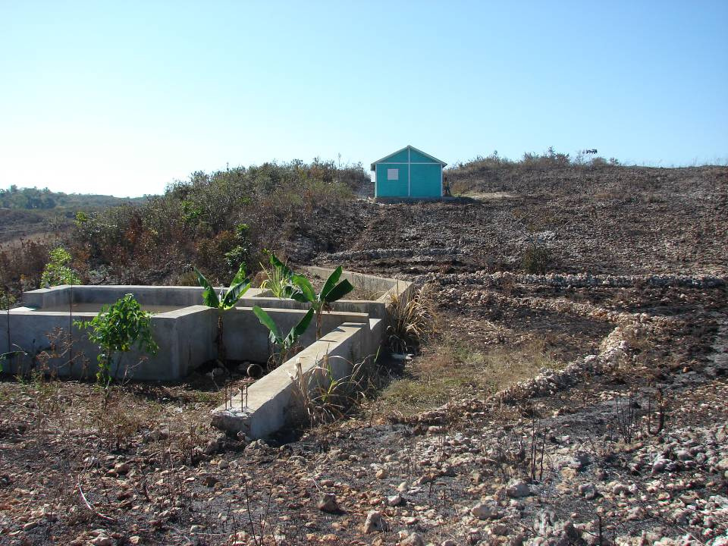
SB1-Savane Plate

Slide 8
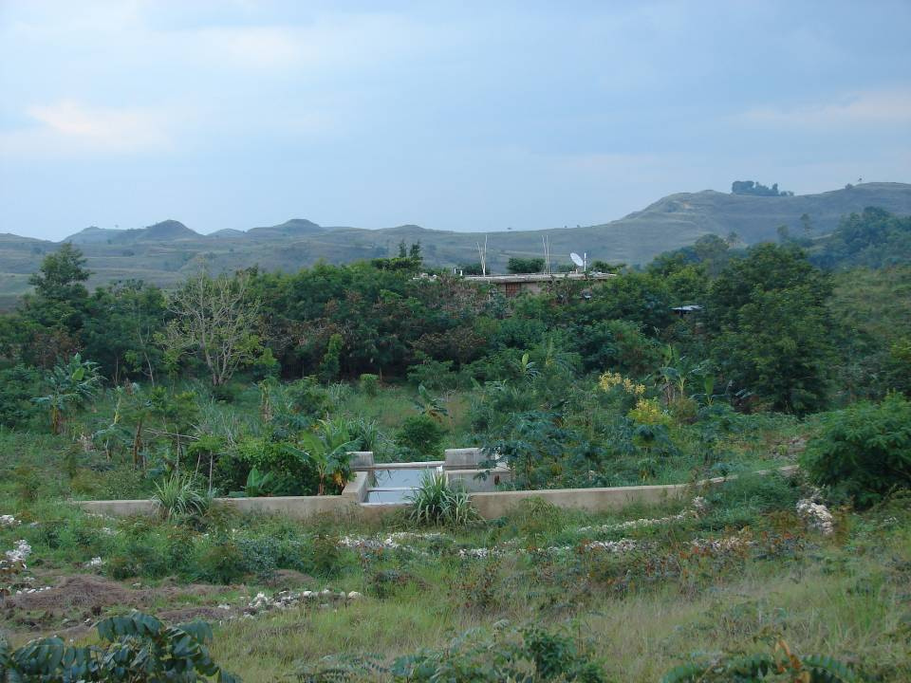
SB1-Savane Plate : Impluvium et bassin en tête de Ravine Plate
et lakou de Josselin Cantave : installation d’un agro-verger
Savane Plate,
9 Mai 2012

Slide 9
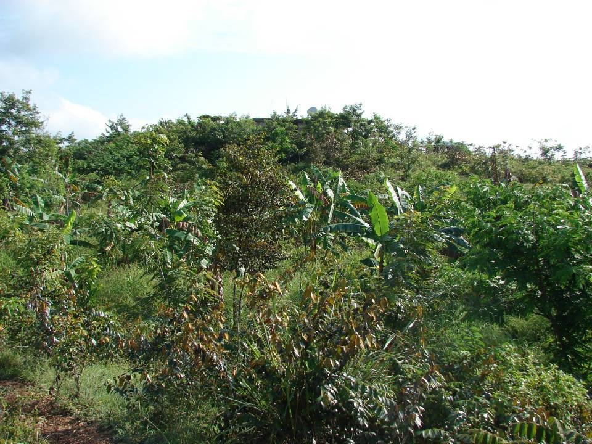
SB1-Savane Plate : Lakou de Josselin Cantave
Installation d’un agro-verger
Savane Plate,
9 Mai 2012

Slide 10
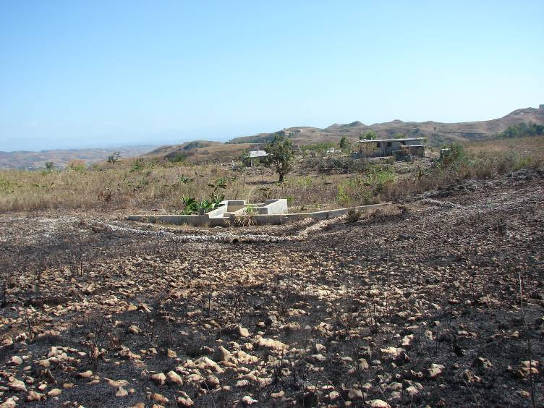
SB1-Savane Plate
Maison de Josselin et impluvium. Février 2011

Slide 11
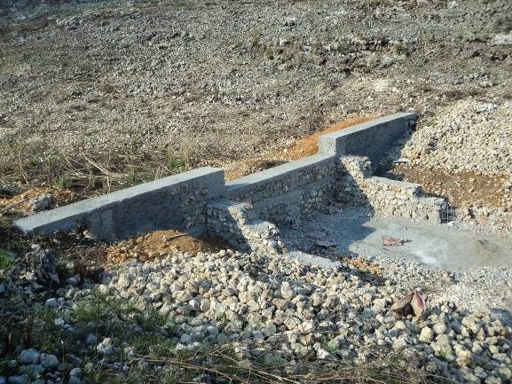
Construction du seuil SB2-Savane Plate à Savane Plate – CANGE Jardin Esdras LAINE Responsable du chantier : Saintil CLOSSY Date début de chantier : 2010 Date de fin de chantier : 2010 | Construction du seuil SB2-Savane Plate à Savane Plate – CANGE Jardin Esdras LAINE Responsable du chantier : Saintil CLOSSY Date début de chantier : 2010 Date de fin de chantier : 2010
Seuil maçonné (construit en 2010) Longueur : 17 m Largeur : 0,60 m Hauteur au déversoir en amont : 1m | Bassin en aval Construction du bassin l’année suivante
SB2 Savane Plate

Slide 12
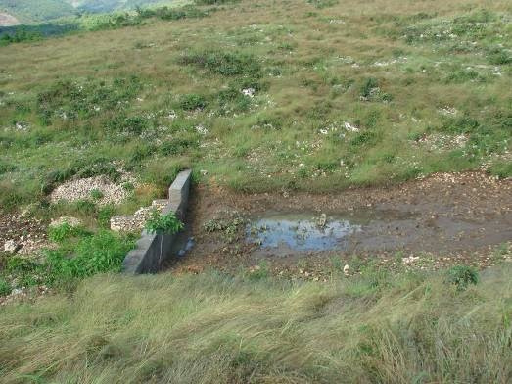

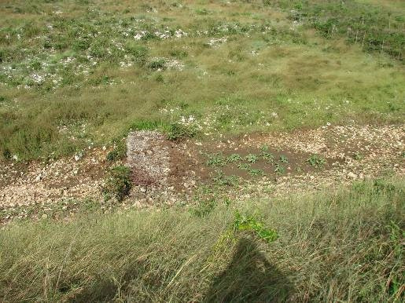
Observation du fonctionnement de deux structures : seuil et mur sec
Seuil SB2-Savane Plate
Mur sec en amont de SB2-Savane Plate
Photos prises en mai 2012, après une pluie

Slide 13
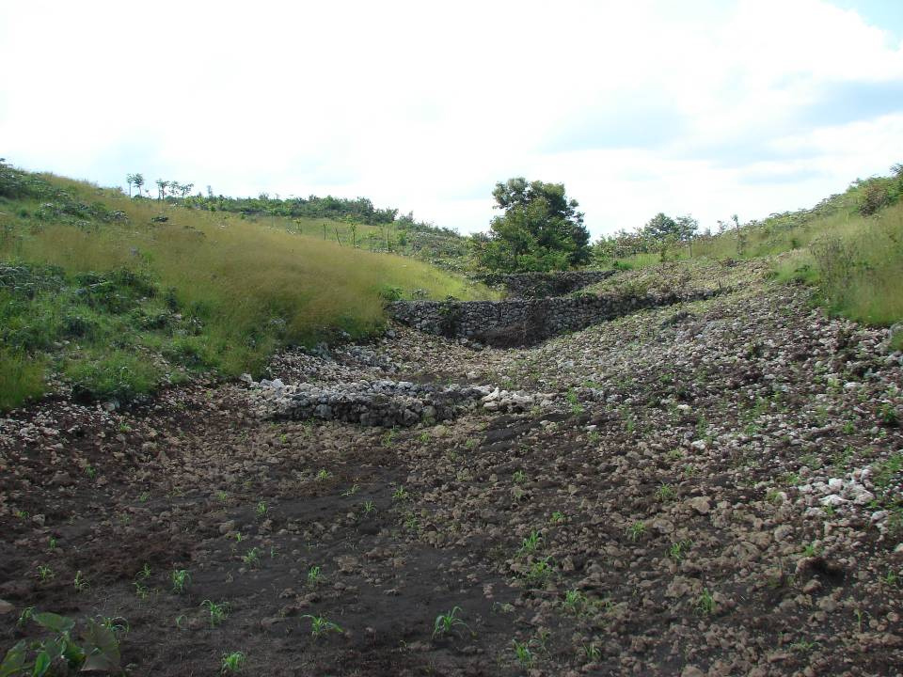
Savane Plate, Mai 2012
Succession de murs secs reconstruits par World Vision après les cyclones de 2008

Slide 14
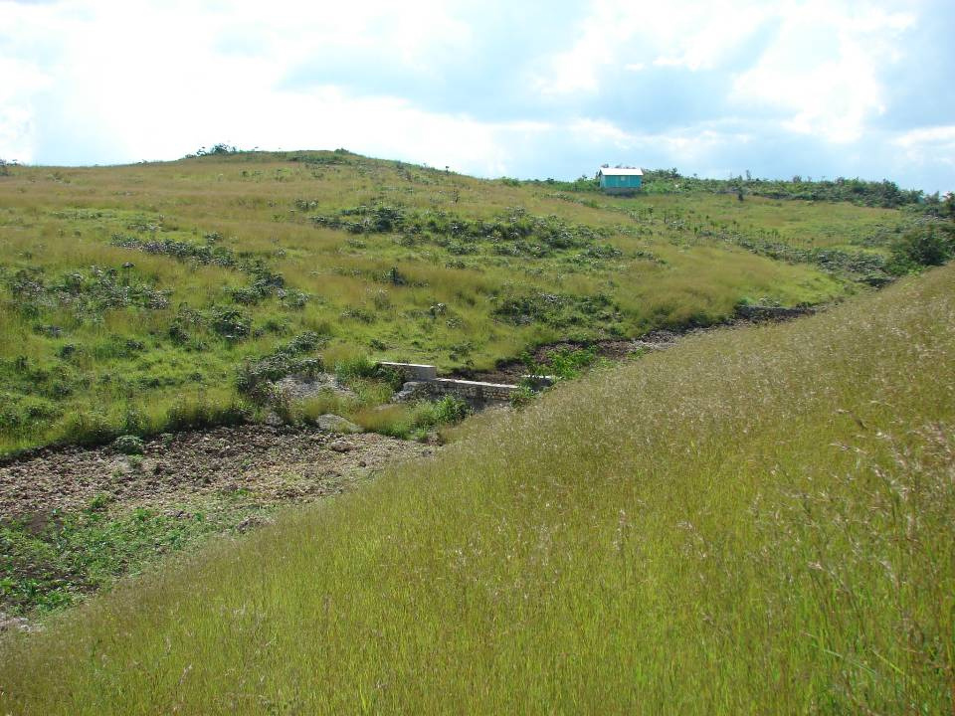
SB2-Savane Plate
avant construction du bassin
Savane Plate,
9 Mai 2012

Slide 15


SB2-Savane Plate
Savane Plate,
9 Mai 2012

Slide 16
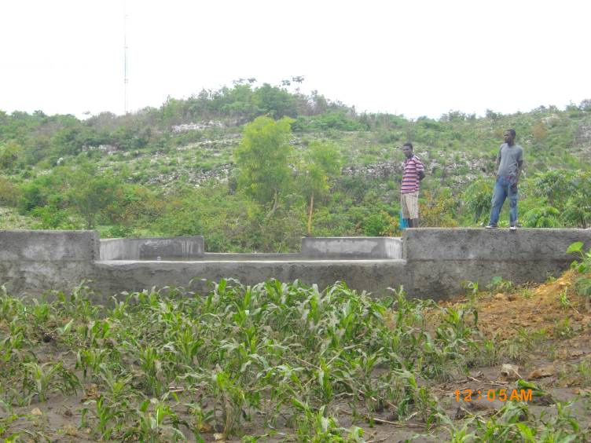
SB2-Savane Plate terminé avec bassin dissipateur d’énergie

Slide 17
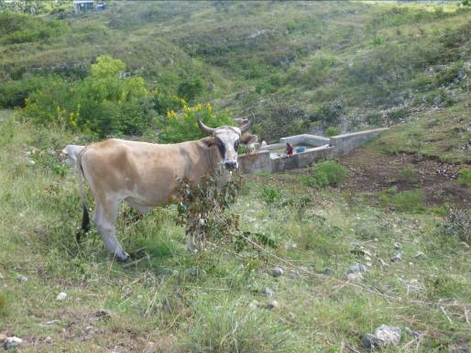
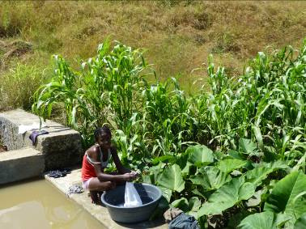
SB2-Savane Plate : usages agricoles et domestiques de l’eau stockée

Slide 18
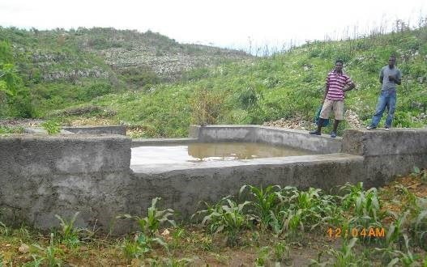
Construction du bassin B2 adossé au seuil SB2-Savane Plate à Savane Plate – CANGE dans le jardin d’Esdras LAINE Responsable du chantier : Josselin CANTAVE Date début de chantier : 11 février 2013 Date de fin de chantier : 23 février 2013 Coordonnées GPS : N 18°57,549 W 0°72 00,465 Altitude=460 m | Construction du bassin B2 adossé au seuil SB2-Savane Plate à Savane Plate – CANGE dans le jardin d’Esdras LAINE Responsable du chantier : Josselin CANTAVE Date début de chantier : 11 février 2013 Date de fin de chantier : 23 février 2013 Coordonnées GPS : N 18°57,549 W 0°72 00,465 Altitude=460 m
Seuil maçonné (construit en 2010) Longueur : 17m Largeur : 0,50 Hauteur au déversoir en amont :1m en aval : 1,30m | Bassin en aval Longueur :5,10 Largeur : 3 Hauteur : 1,53 Volume :23,4 m3 ou 6 192 gal ou 103 drums
Bassin B2

Slide 19
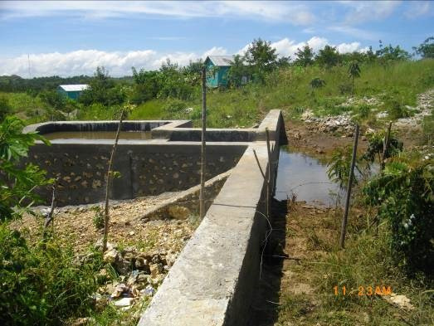
Seuil maçonné et bassin SB3-Savane Plate Responsable chantier : Josselyn CANTAVE Ingénieur Saintil CLOSSY Famille bénéficiaire : Denis JEAN Date début de chantier : Juin 2013 Date de fin de chantier : Juillet 2013 Coordonnées GPS : 18° 57,818 et 72° 0,597 | Seuil maçonné et bassin SB3-Savane Plate Responsable chantier : Josselyn CANTAVE Ingénieur Saintil CLOSSY Famille bénéficiaire : Denis JEAN Date début de chantier : Juin 2013 Date de fin de chantier : Juillet 2013 Coordonnées GPS : 18° 57,818 et 72° 0,597
Seuil maçonné Longueur : 24 m Largeur : 0,50 m’ Hauteur au déversoir : 1,50m en aval | Bassin en aval Longueur : 6m Largeur : 6m Hauteur : 1,50m Volume : 54 m3 ou 16 785 gal ou 280 drums Bassin décanteur Lxlxh = 3x3,5x0,90= 9,45 m3
SB3

Slide 20
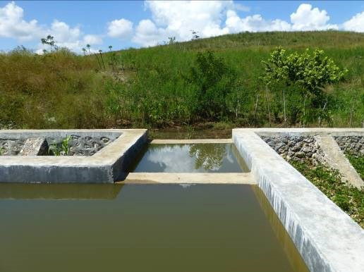
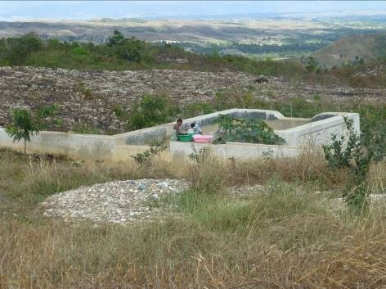
Seuil bassin SB3-Savane Plate, famille Denis
Observation : d’avril à octobre, 35 bovins sont abreuvés à ce point d’eau.
Photo : 4 octobre 2013
En arrière-plan de l’ouvrage : zone incendiée.
Photo 13 février 2014

Slide 21
Chantier du seuil bassin SB5 en 2013

Slide 22
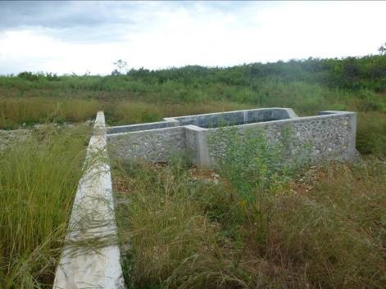
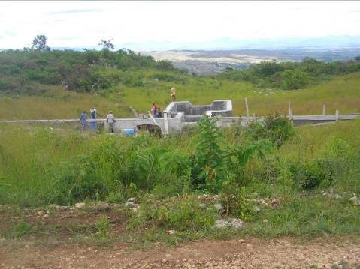
Seuil-bassin SB5-Savane Plate Famille Monique Régis
Ouvrage situé dans le bassin versant de Rivière Féliciane

Slide 23
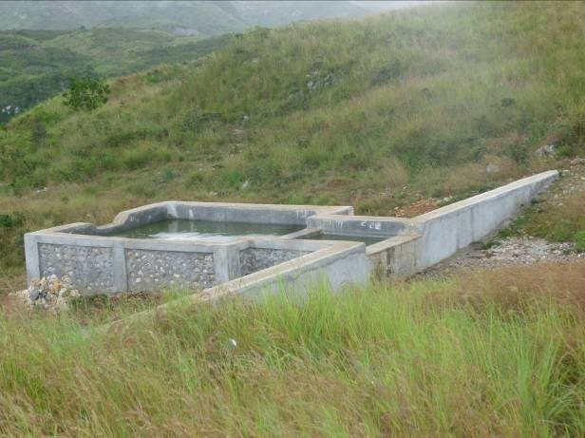
Seuil bassin SB6A-Savane Plate Famille Hilson Pierre
Bilan des dépenses
Seuil maçonné et bassin SB6A-Savane Plate
Responsable chantier : Josselyn CANTAVE
Ingénieur Saintil CLOSSY Famille bénéficiaire : Monique Régis
Date début de chantier : Avril 2014
Date de fin de chantier : Mai 2014 Coordonnées GPS :
N 18° 57,769
W 072°00,637
Altitude : 459 m
Ouvrage situé en tête d’une ravine latérale se jetant dans la Ravine Ananas
Capacité du bassin : 60 m3.

Slide 24
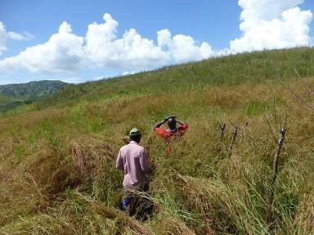
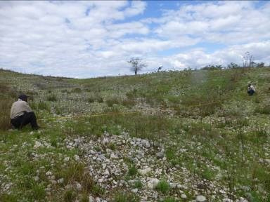

Seuil bassin SB6A-Savane Plate Famille Hilson Pierre
Photo : octobre 2013 Impossibilité de faire une implantation à cause du fort développement de l’herbe Madam Michel
Photo : février 2014 Implantation du seuil-bassin SB6 sur le terrain dégagé suite aux incendies
Avril-mai 2014 : chantier de SB6A-Savane Plate.

